Slide 1
Euthanasie en dementie

Slide 2
Beginfase dementie
Het lijden van patiënten wordt, naast actuele achteruitgang in cognitie en functioneren,
vaak mede bepaald door angst voor verder achteruitgang, tevens door:
daarmee verbonden negatieve gevolgen voor de waardigheid van de patiënt

Slide 3
Latere fase dementie
De arts, dient naast de reguliere consulent (SCEN-arts), ook een ter zake kundige arts (klinisch geriater, SOG, ouderen psychiater, of internist- ouderengeneeskundige) te raadplegen.
O.a. om de wilsbekwaamheid te beoordelen
Notes:
Ook een ouderen-psychiater?
Is er sprake van

Slide 4
Latere fase dementie
Als het proces van dementering zo ver is voortgeschreden dat patiënt niet langer wilsbekwaam is en ook niet meer kan communiceren,
kan toepassing van euthanasie alléén plaatsvinden als patiënt, toen hij nog goed was, een schriftelijke wilsverklaring heeft opgesteld.
Notes:
Pm narratieve verklaring
Pm video-opname van gesprek over doodswens

Slide 5
Latere fase dementie
Arts en consulent zullen het gehele ziekteproces en alle (overige) specifieke omstandigheden bij hun overwegingen moeten betrekken
Daarnaast moet het specifieke gedrag en de uitingen van de patiënt gedurende het ziekteproces vlak voor de uitvoering van de euthanasie in de lijn liggen van de (schriftelijke) euthanasiewens

Slide 6
Aandachtspunten patiënten met dementie
Kan de patiënt op het moment van de uitvoering nog communiceren? Zo neen:
Is er sprake van een situatie waarop de wilsverklaring onmiskenbaar is gericht?
Ervaart de patiënt ondraaglijk lijden?
Zijn er duidelijke tekenen dat de patiënt geen levensbeëindiging wil? (contra-indicatie)
Notes:
De consulent (in zijn consultatieverslag) en de arts (in de stukken die hij aan de commissie zendt zullen nauwgezet verslag moeten doen van hun overwegingen en daaraan ten grondslag liggende feiten en omstandigheden!

Slide 7
Vrijwillig en weloverwogen verzoek
Verzoek door de patiënt zelf gedaan
“Externe” vrijwilligheid: geen onaanvaardbare invloed van anderen
“Interne” vrijwilligheid of wilsbekwaamheid : inzicht in en begrip van de situatie
Weloverwogen verzoek: goed voorgelicht, consistente mening, geen opwelling
Consistentie blijkend uit herhaald verzoek of uit andere uitingen van de patiënt
Een schriftelijke wilsverklaring kan in de plaats treden van een mondeling verzoek

Slide 8
Beoordeling wilsbekwaamheid
Criteria van Grisso en Appelbaum:
Het vermogen om een keuze te maken tussen twee behandelmogelijkheden en die te uiten
Het vermogen om de verstrekte informatie feitelijk te begrijpen
Het vermogen om de aard van de situatie in te schatten (beseffen en waarderen van de eigen situatie)
Het vermogen om informatie rationeel af te wegen (logisch redeneren)

Slide 9
Cees Hertogh: (hoogleraar ouderengeneeskunde en medische ethiek): “Verwarring over wilsverklaring”
Bij gevorderde dementie is samenspraak met patiënt niet langer mogelijk
Er is dan sprak van eenzijdige beoordeling van het lijden door de arts
Daardoor vervaagt het morele verschil tussen dood geven en dood maken
Notes:
Eenzijdig, evt. aangevuld met oordeel van andere hulpverleners en naasten

Slide 10
vervolg “verwarring over wilsverklaring”
Oplossingen impasse gevorderde dementie:
Palliatieve zorgbenadering bij palliatieve dementie, met daarbinnen expliciete verantwoording van levensverlengend medisch handelen
Aanpassing van de richtlijn palliatieve sedatie:
Onbehandelbaar probleemgedrag bij dementie kan een grond zijn voor levensbeëindigend handelen
In artsenversie v.d. handreiking kunnen onrust en agressie levensbeëindiging rechtvaardigen, er is dan sprake van “onaanvaardbaar” lijden (gebaseerd op medische afweging: onvermogen lijdensdruk weg te nemen door medisch handelen)
Notes:
Existieel lijden!!

Slide 13
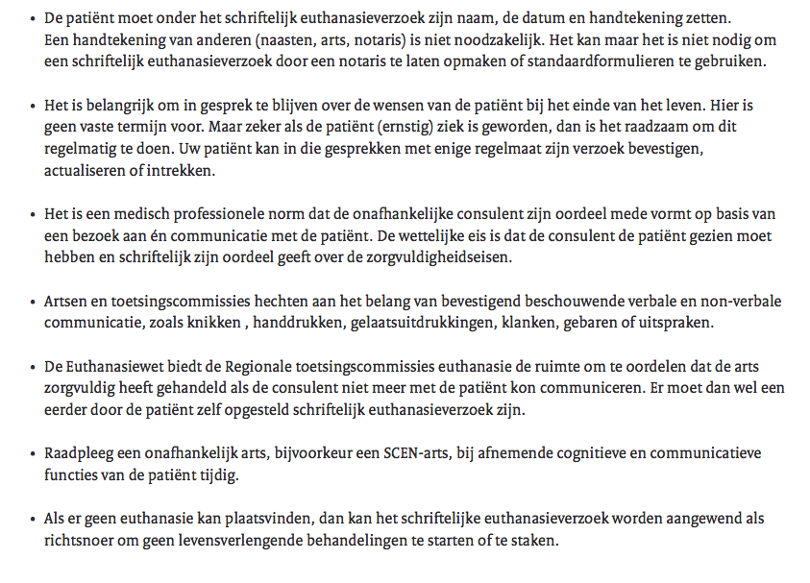

Slide 14
Aandachtspunten patiënten met dementie
Is de patiënt in staat zijn wil te bepalen en te uiten?
Zo neen, is er een schriftelijke wilsverklaring?
Is naast de consulent een ter zake deskundige arts geraadpleegd, of is de consulent zelf deskundige?
Notes:
Uit Code of Practice

